Slide 1

Projet Ecobank Cartographie
Ecobank présente son projet innovant « Ecobank Cartographie », un outil de localisation révolutionnaire qui optimise l'expérience de ses clients en leur donnant un accès facile et rapide à son réseau d'agences et de points Xpress.

Slide 2

Contexte et objectifs
1
Améliorer l'accessibilité
2
Optimiser l'expérience
Offrir une expérience client transparente et fluide grâce à une navigation intuitive.
Permettre à nos clients de trouver facilement l'agence ou le point Xpress le plus proche de leur localisation.
3
Développer les services
Encourager l'utilisation des services bancaires numériques et des points Xpress.

Slide 3
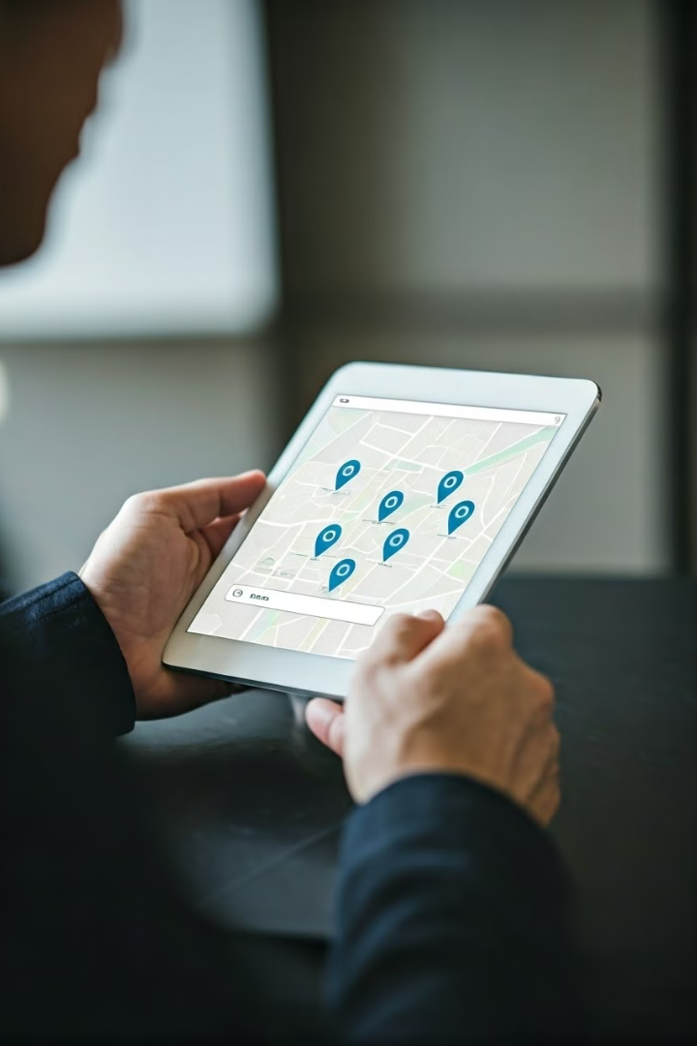
Présentation de la solution
1
Cartographie interactive
Affichage des agences et points Xpress sur une carte numérique détaillée.
2
Localisation précise
Géolocalisation des utilisateurs pour une navigation rapide vers le point le plus proche.
3
Fonctionnalités avancées
Recherche par adresse, filtres par services, horaires d'ouverture, et bien plus.

Slide 4
Fonctionnalités clés
Géolocalisation
Recherche avancée
Informations détaillées
Localisation automatique de l'utilisateur pour une navigation facile.
Filtrage par services, horaires, et autres critères pour trouver rapidement le point le plus adapté.
Accès aux heures d'ouverture, aux services proposés et aux directions pour se rendre à l'agence.

Slide 5

Avantages pour les clients
Accessibilité accrue
Expérience fluide
Permettre à nos clients de localiser rapidement le point de service le plus proche.
Navigation intuitive et fonctionnalités avancées pour un accès simplifié aux services bancaires.
Autonomie renforcée
Satisfaction client
Les clients peuvent facilement trouver et accéder aux agences et points Xpress par eux-mêmes.
Une meilleure expérience globale grâce à l'amélioration de l'accessibilité et de la transparence.

Slide 6





Intégration avec les autres services Ecobank
Application Mobile
Points Xpress
Intégration transparente avec l'application bancaire pour une expérience unifiée.
Localisation simplifiée des distributeurs automatiques et points de services de proximité.
Réseau d'Agences
Assistance Clientèle
Accès facile à toutes les agences bancaires, avec informations détaillées.
Possibilité de contacter le service client depuis l'application pour une assistance complète.

Slide 7
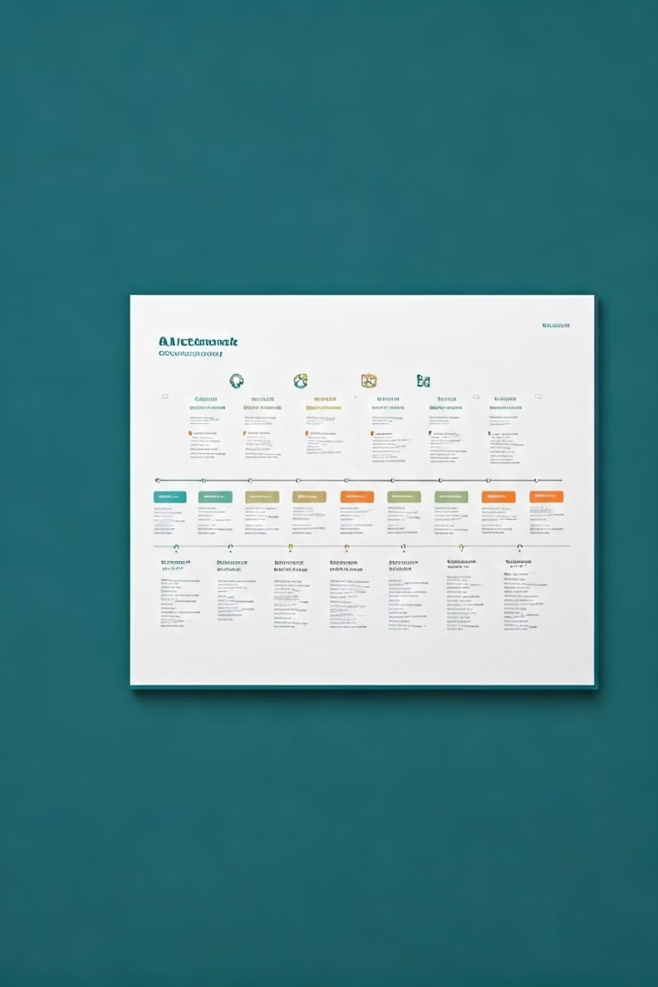




Prochaines étapes
Déploiement pilote
Lancement initial de la solution dans une région sélectionnée.
Retour d'expérience
Collecte des commentaires des utilisateurs pour améliorer continuellement la solution.
Expansion nationale
Déploiement progressif de la solution à l'échelle du réseau Ecobank.
Nouvelles fonctionnalités
Ajout de fonctionnalités avancées pour une expérience client encore plus riche.

Slide 8

Conclusion
Ecobank Cartographie est un projet ambitieux qui témoigne de l'engagement d'Ecobank à toujours améliorer l'expérience de ses clients. Cette solution innovante ouvre la voie à une nouvelle ère de proximité et de transparence bancaire.

